Slide 1
Présentation du
Digital Lab
Boris Krywicki et Bruno Dupont
Liège Game Lab
« Culture, numérique et territoire : une appropriation citoyenne » (24/11/17)

Slide 2
Un lieu, trois usages
Laboratoire de recherches et d’expérimentations
Lieu de médiation du numérique
Lieu d’exposition et de création

Slide 3

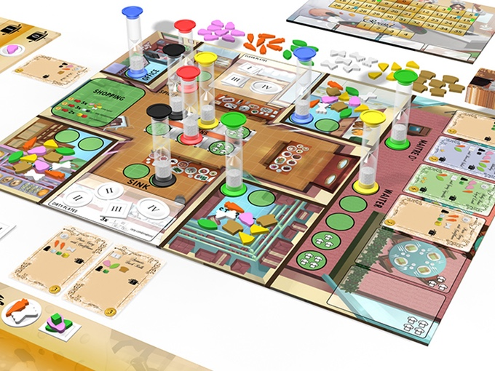
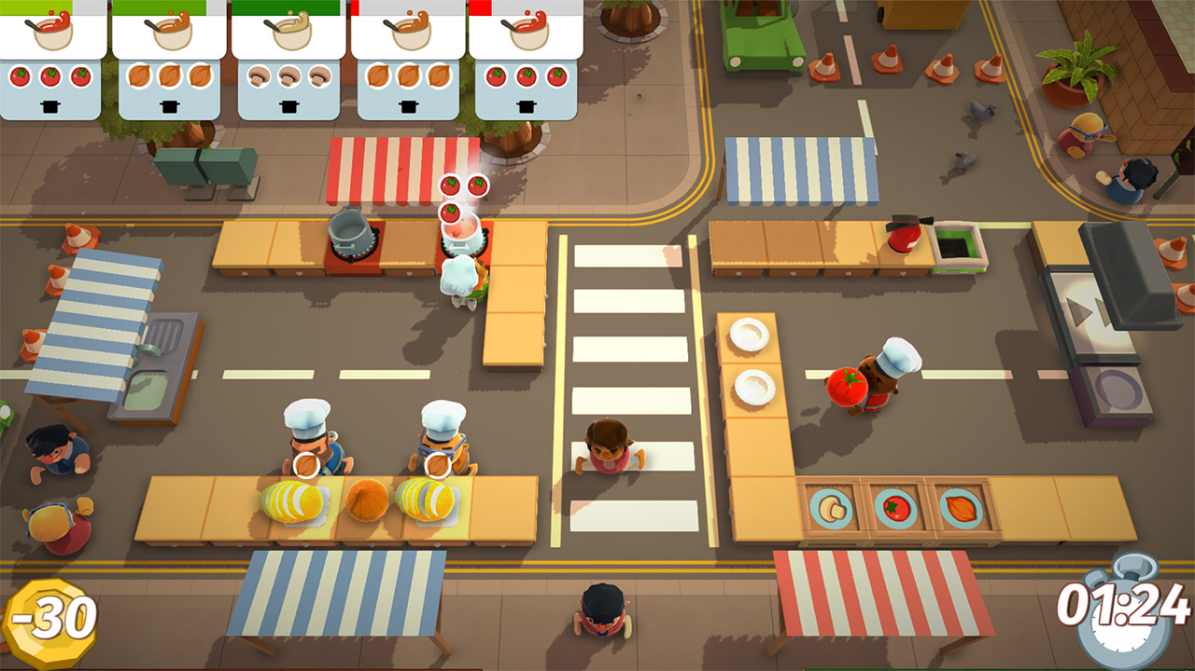

Faire dialoguer le numérique

Slide 4

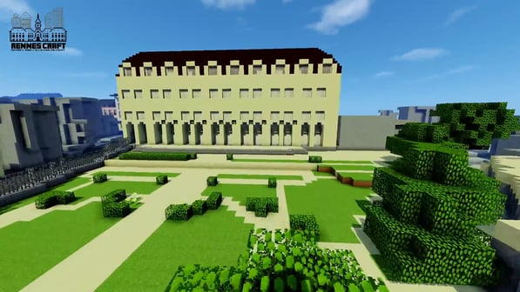

Slide 5


Qui sommes-nous ?

Slide 6
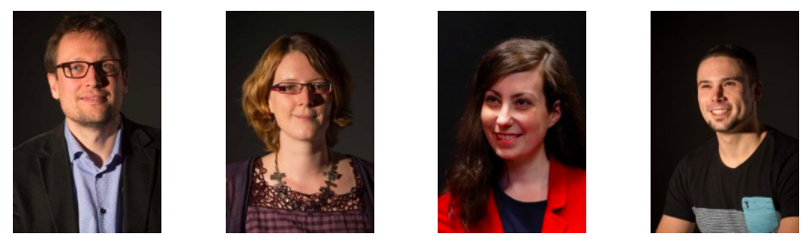
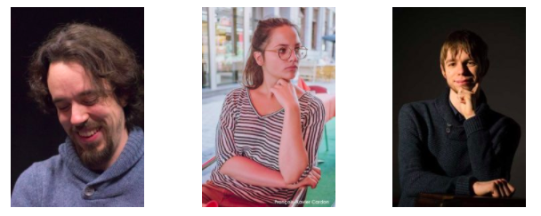
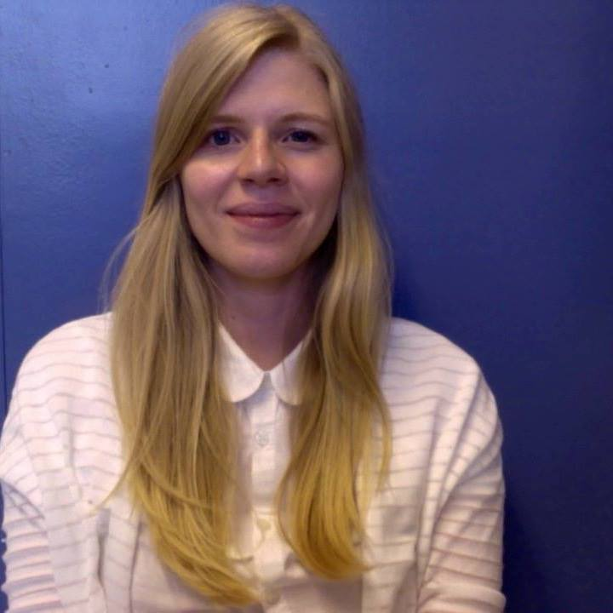
Qui sommes-nous ?

Slide 7

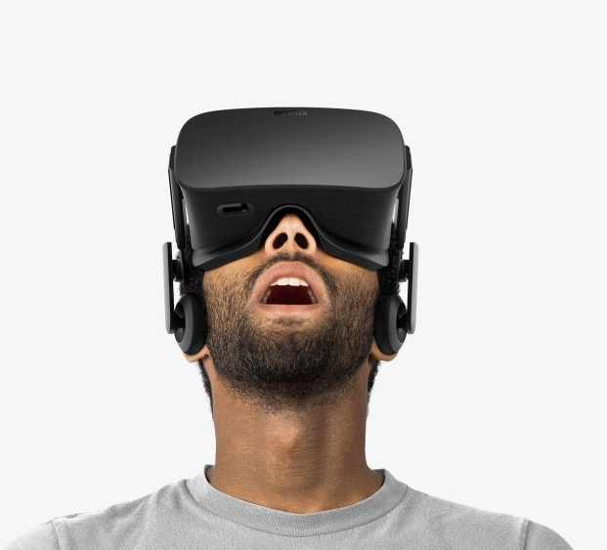
La réalité virtuelle
La présence du corps dans les univers virtuels

Slide 8
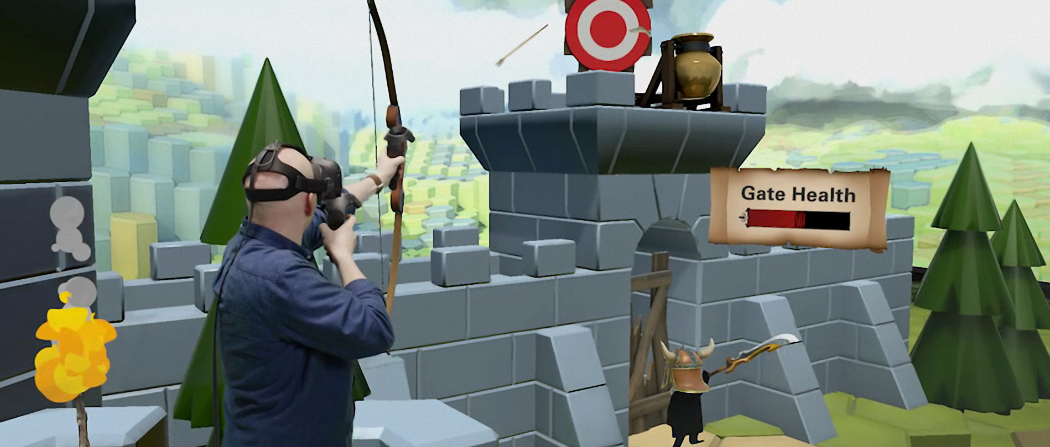
Le corps et l’avatar

Slide 9
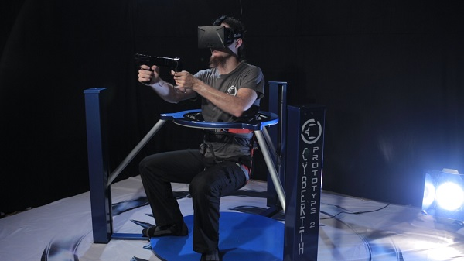
Réalité virtuelle et immersion

Slide 10
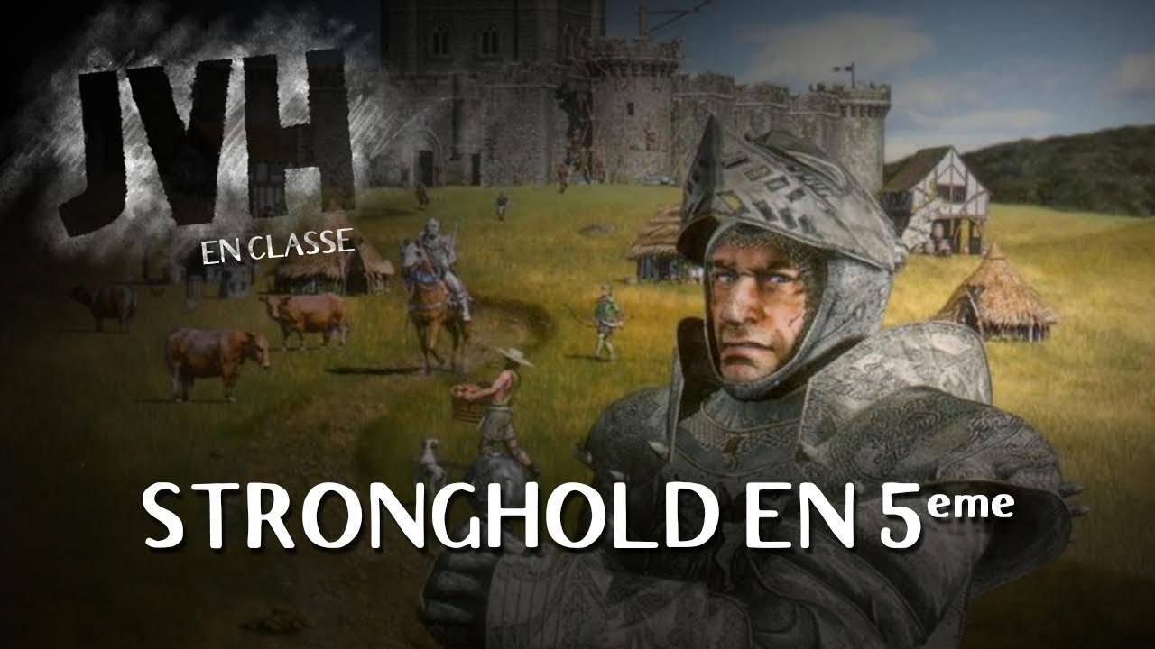
Jeu vidéo et éducation
En France, Romain Vincent, professeur d’histoire-géo, utilise le jeu vidéo en classe comme support d’apprentissage, sans oublier de corriger certaines libertés historiques.

Slide 11
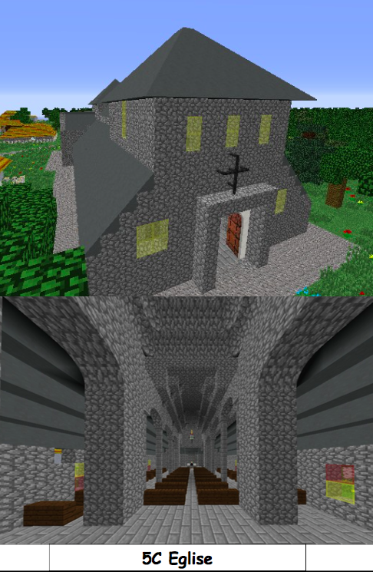
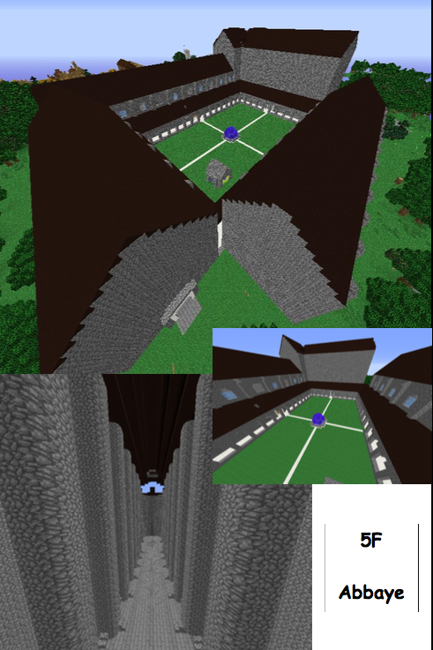
Le célèbre jeu Minecraft est également utilisé en classe de secondaires, par exemple pour étudier l’architecture au Moyen-Âge. Les élèves doivent reconstruire des bâtiments en respectant les critères de l’époque.

Slide 12
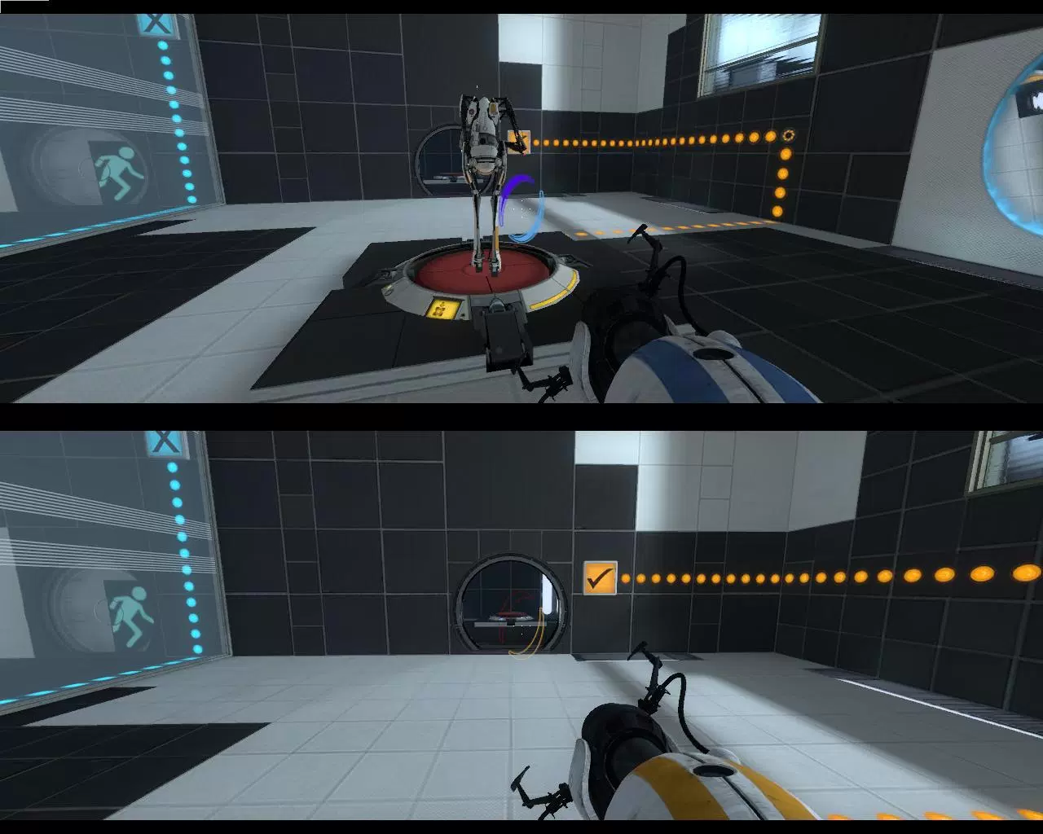
Le jeu vidéo en médiation thérapeutique

Slide 13
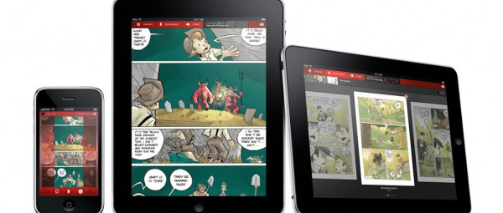
La bande dessinée numérique

Slide 14
Trois activités à venir
Janvier 2018 : LiègeCraft
Avril 2018 : Game Jam
Fin 2018 : Semaine du jeu vidéo (colloque et ateliers)
-
Février/Mars : Cours en ligne (MOOC) sur les « approches culturelles du jeu vidéo ». http://fun-mooc.fr

Slide 15
Merci pour votre attention !
Maintenant, jouons !
http://labos.ulg.ac.be/liege-game-lab/
Twitter : @LiegeGameLab
Conférence de presse et inauguration du Digital Lab : 01/12/17
Contact : Nicolas Castelain - nicolas.castelain@provincedeliege.be

